Slide 1
Vlastnosti funkcie

Slide 2
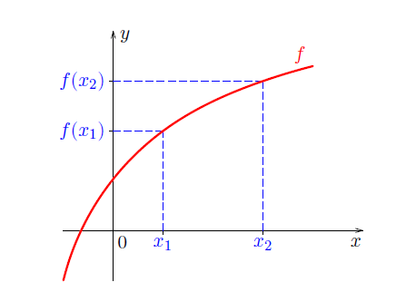
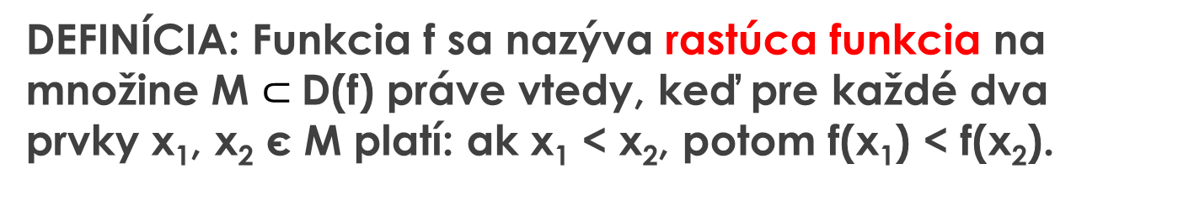
Monotónnosť funkcie
DEFINÍCIA: Funkcia f sa nazýva rastúca funkcia na množine M $⊂$D(f) práve vtedy, keď pre každé dva prvky x₁, x₂ є M platí: ak x₁ < x₂, potom f(x₁) < f(x₂).

Slide 3
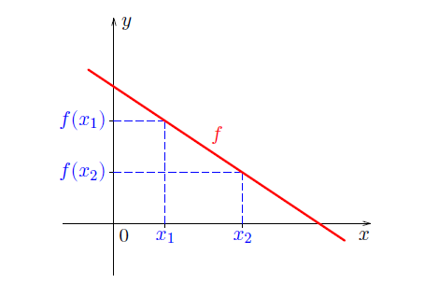
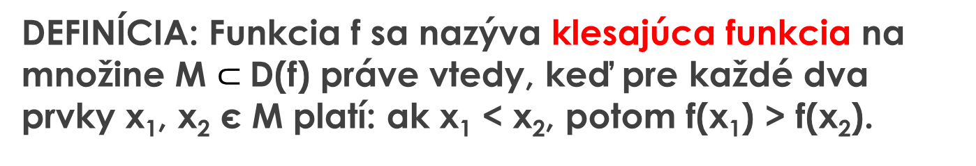
Monotónnosť funkcie
DEFINÍCIA: Funkcia f sa nazýva klesajúca funkcia na množine M $⊂$D(f) práve vtedy, keď pre každé dva prvky x₁, x₂ є M platí: ak x₁ < x₂, potom f(x₁) > f(x₂).

Slide 4
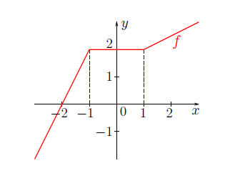
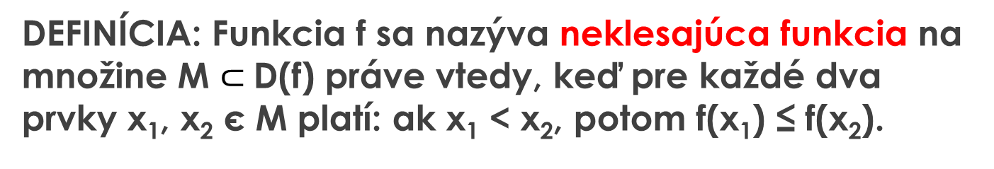
Monotónnosť funkcie
DEFINÍCIA: Funkcia f sa nazýva neklesajúca funkcia na množine M $⊂$D(f) práve vtedy, keď pre každé dva prvky x₁, x₂ є M platí: ak x₁ < x₂, potom f(x₁) ≤ f(x₂).

Slide 5
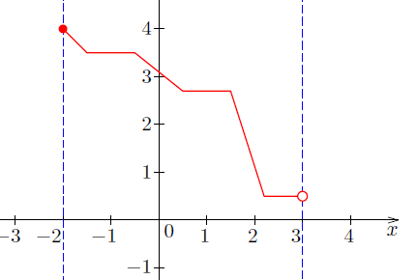
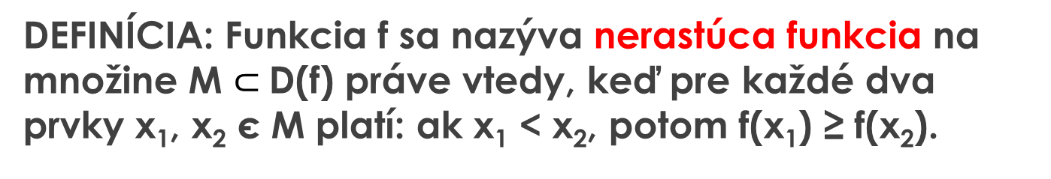
Monotónnosť funkcie
DEFINÍCIA: Funkcia f sa nazýva nerastúca funkcia na množine M $⊂$D(f) práve vtedy, keď pre každé dva prvky x₁, x₂ є M platí: ak x₁ < x₂, potom f(x₁) ≥ f(x₂).

Slide 6
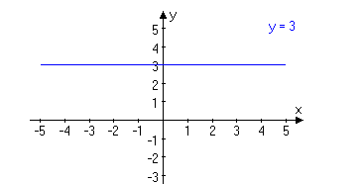
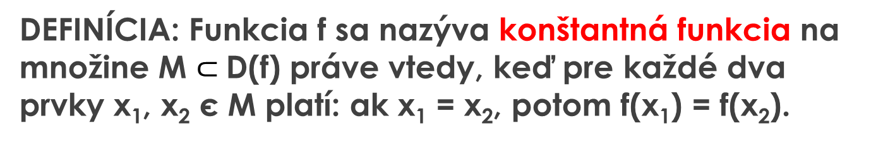
Monotónnosť funkcie
DEFINÍCIA: Funkcia f sa nazýva konštantná funkcia na množine M $⊂$D(f) práve vtedy, keď pre každé dva prvky x₁, x₂ є M platí: ak x₁ = x₂, potom f(x₁) = f(x₂).

Slide 7
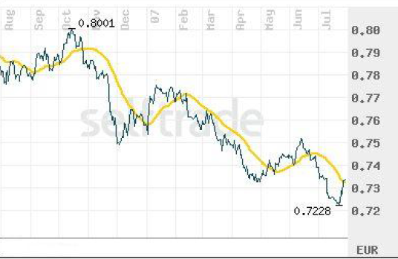
Extrémy funkcie
Maximálna hodnota – 0,8001
Minimálna hodnota – 0,7228

Slide 8
Extrémy funkcie
Ak budeme hovoriť o maxime a minime na celom definičnom obore funkcie, nazývame ich globálne, teda celkové.
Ak však nájdeme maximum alebo minimum len na nejakej časti definičného oboru, budeme ho nazývať lokálne, teda miestne.

Slide 9
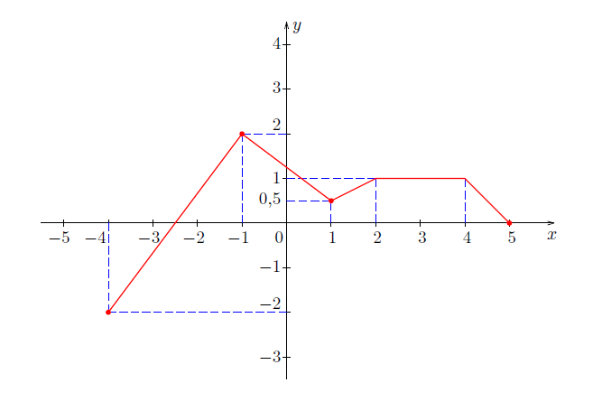
Extrémy funkcie
Určte lokálne a globálne extrémy funkcie.

Slide 10
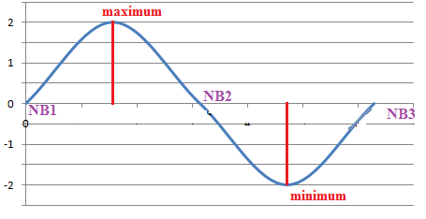
Extrémy funkcie
Funkcia f má v bode a є M maximum na množine M práve
vtedy, keď pre všetky x є M platí f(x) ≤ f(a).
Funkcia f má v bode b є M minimum na množine M práve
vtedy, keď pre všetky x є M platí f(x) ≥ f(b).

Slide 11
Extrémy funkcie
Hovoríme, že funkcia f má v bode a є M ostré maximum na množine M práve vtedy, keď pre všetky x є M, x ≠ a, platí f(x) < f(a).
Hovoríme, že funkcia f má v bode b є M ostré minimum na množine M práve vtedy, keď pre všetky x є M, x ≠a, platí
f(x) > f(b).

Slide 12
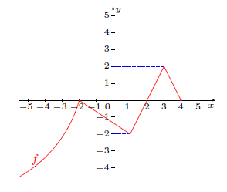
Extrémy funkcie
Určte extrémy funkcie na obrázku:

Slide 13
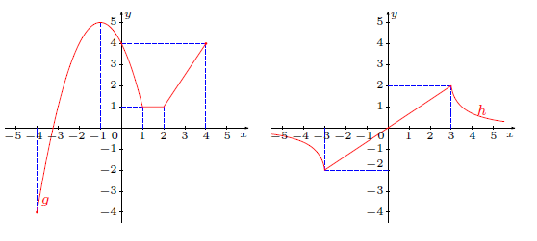
Extrémy funkcie
Určte extrémy funkcie na obrázku:

Slide 14
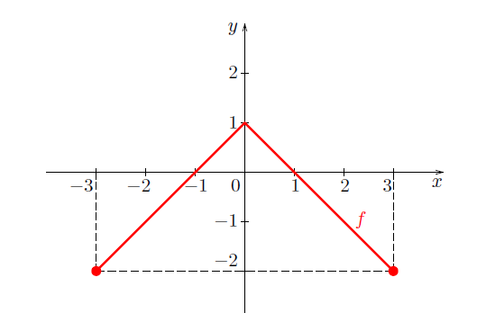
Ohraničenosť funkcie

Slide 15
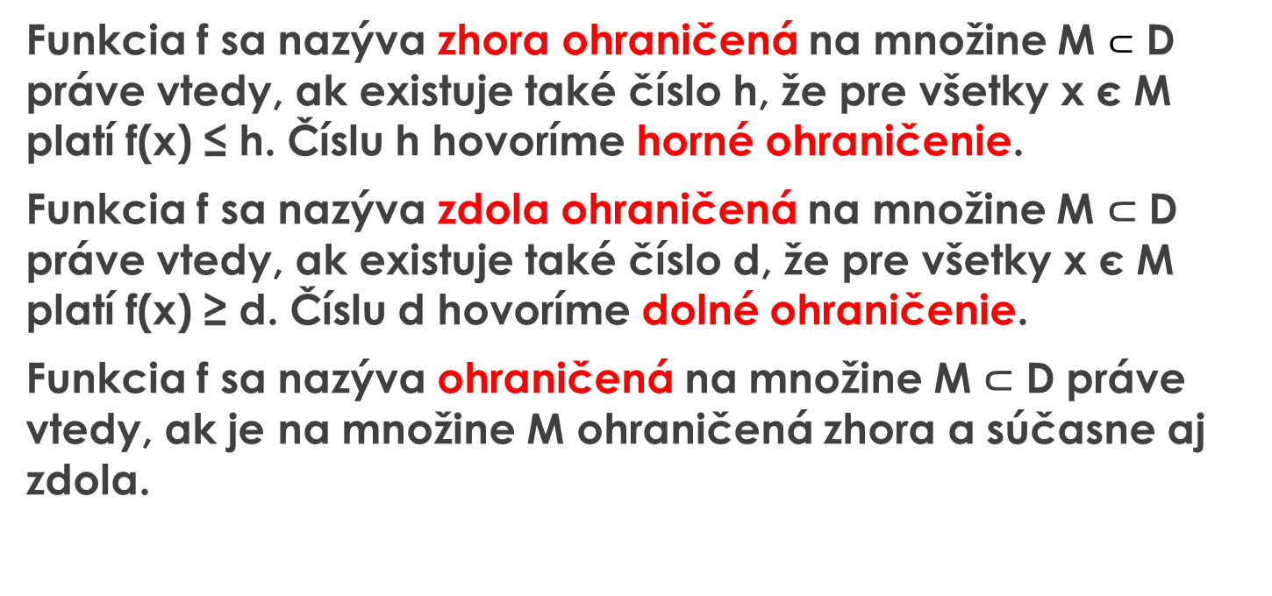
Ohraničenosť funkcie
Funkcia f sa nazýva zhora ohraničená na množine M $⊂$ D práve vtedy, ak existuje také číslo h, že pre všetky x є M platí f(x) ≤ h. Číslu h hovoríme horné ohraničenie.
Funkcia f sa nazýva zdola ohraničená na množine M ⊂ D práve vtedy, ak existuje také číslo d, že pre všetky x є M platí f(x) ≥ d. Číslu d hovoríme dolné ohraničenie.
Funkcia f sa nazýva ohraničená na množine M ⊂ D práve vtedy, ak je na množine M ohraničená zhora a súčasne aj zdola.

Slide 16
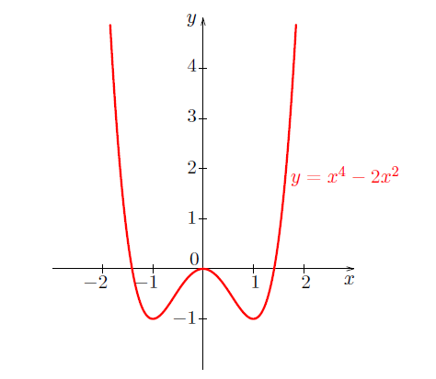
Ohraničenosť funkcie
Preskúmajte ohraničenosť
funkcie na D(f)
a potom na množine
M = ‹−1; 1›.

Slide 17
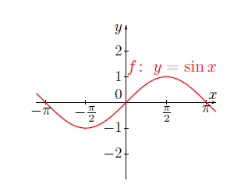
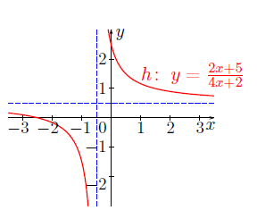
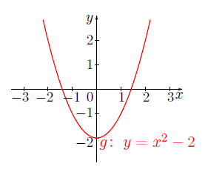
Ohraničenosť funkcie
Preskúmajte ohraničenosť funkcie na D(f)

Slide 18
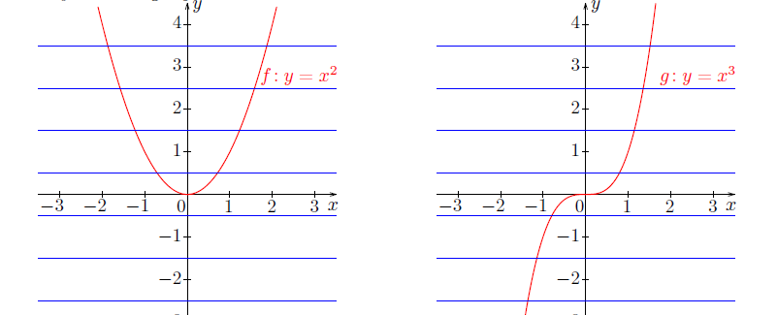
Prostosť funkcie
Ak každá rovnobežka s osou x pretne graf funkcie f najviac raz, tak potom je funkcia f prostá.
Funkcia f sa nazýva prostá práve vtedy, keď pre všetky x₁, x₂ є D platí: Ak x₁ ≠ x₂, tak f(x₁) ≠ f(x₂).

Slide 19
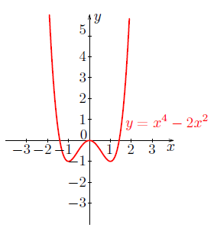
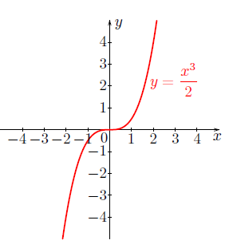
Párnosť funkcie
Čo majú spoločné grafy funkcií na obrázku?

Slide 20
Párnosť funkcie
Funkciu f nazývame párnou práve vtedy, ak platí
1. Pre každé x є D(f) aj − x є D(f)
2. Pre každé x є D platí : f(−x) = f(x).
Graf párnej funkcie je súmerný podla osi y.
Funkciu f nazývame nepárnou práve vtedy, ak platí
1. Pre každé x є D(f) aj − x є D(f)
2. Pre každé x є D platí : f(−x) = −f(x).
Graf nepárnej funkcie je súmerný podla zaciatku súradnicovej sústavy.

Slide 21
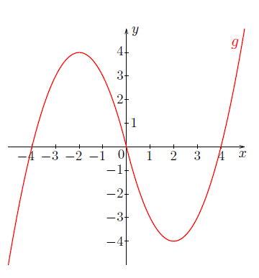
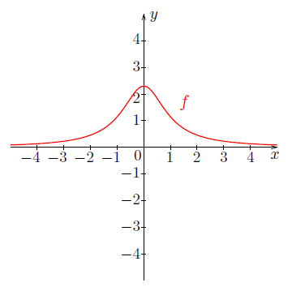
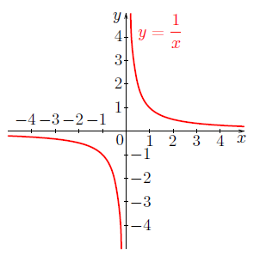
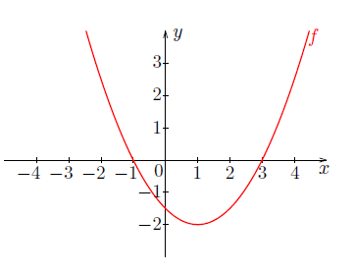
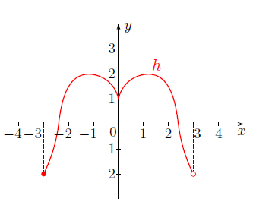
Párnosť funkcie
Preskúmajte párnosť funkcií:

Slide 22
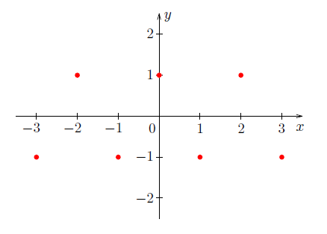

Periodické funkcie
Zostrojte graf funkcie:
Táto funkcia patrí medzi periodické funkcie.
Perióda - časový úsek, ktorý uplynie medzi dvoma opakujúcim sa javmi.

Slide 23
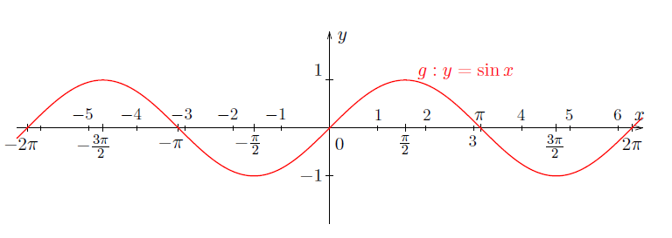
Periodické funkcie
Funkcia f sa nazýva periodická práve vtedy, keď existuje také kladné číslo p, že pre každé celé číslo k platí:
1) ak x є D(f), tak aj x + k.p є D(f)
2) f(x + k.p) = f(x).
Číslo p nazývame perióda funkcie f.

Slide 24
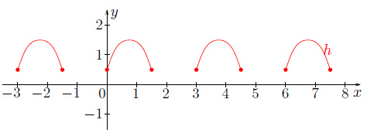
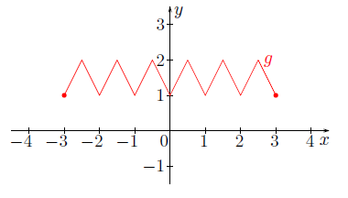
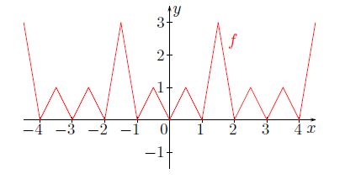
Periodické funkcie
Rozhodnite, či sú funkcie periodické:

Slide 25
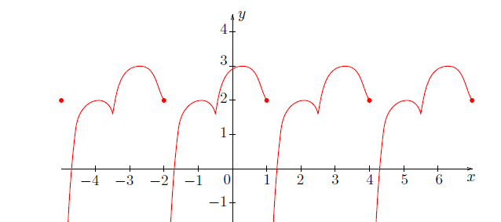
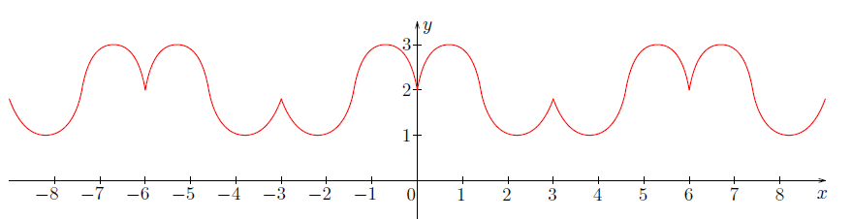
Periodické funkcie
Načrtnite graf funkcie, ktorá je periodická a súčasne:
a) je ohraničená a párna;
b) je zhora ohraničená, ale nie je zdola ohraničená.

Slide 26
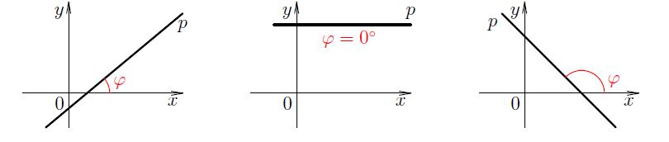
Rýchlosť zmeny u funkcie
Smerovým uhlom priamky p nazývame orientovaný uhol, ktorý zviera kladná časť osi x s priamkou p.
Tangens smerového uhla nazývame smernicou priamky.

Slide 27
Rýchlosť zmeny u funkcie
Dôkaz:
Sečnica grafu funkcie
Dotyčnica grafu funkcie
Úlohy:
Napíšte rovnicu LF, ktorá má smerový uhol 135° a f(0) = -3
Aký smerový uhol má funkcia f, pre ktorú platí:
f(-4) = -3, f(1) = 4,5

Slide 28
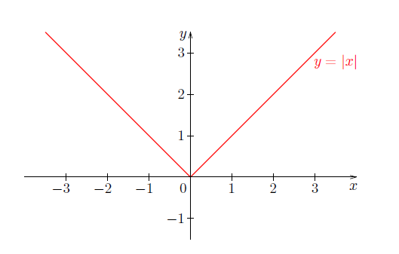

Graf funkcie s absolútnou hodnotou
absolútna hodnota reálneho čísla - označujeme ju |x| a platí, že ak je číslo x nezáporné, tak |x| = x a ak je číslo x záporné, tak |x| = −x.

Slide 29
Graf funkcie s absolútnou hodnotou
Zostrojte graf funkcie:
y = |x − 3|
y = |x − 3| − 2
y = ||x − 3| − 2|
y = |1 − x|
y = 1 − |2x + 3|
y = |x + 1| − |x − 1|
y = |x + 1| + |x|
y = ||x − 3| − |x||

Slide 30

Lineárna lomená funkcia
DEFINÍCIA: Funkcia daná rovnicou
sa nazýva lineárna lomená funkcia. Pre LLF Platí a, b, c, d є R, c ≠ 0, bc ≠ ad. Jej definičným oborom je množina R − {-d/c}.
Grafom lineárne lomenej funkcie je hyperbola.

Slide 31




Lineárna lomená funkcia
Načrtnite graf funkcie a popíšte jej vlastnosti.

Slide 32

Lineárna lomená funkcia
Postup pri zostrojení grafu:
1. Rovnicu funkcie upravíme na tvar
2. Zostrojíme priamky x = x₀, y = y₀ rovnobežné so súradnicovými osami, ktoré budú asymptotami nového grafu.
3. Zostrojíme hyperbolu y = k/x, Pre k > 0 leží v I. a III. kvadrante, pre k < 0 leží v II. a IV. kvadrante.
4. Posunieme hyperbolu tak, aby jej stredom bol bod [x₀; y₀].

